Slide 1
트위터를 통한 MBTI 분류
MachineLearning Mini Project
KDT 6기
4조
김아란 황지원 김환선 권도운

Slide 2
CONTENTS
트위터 활동을 통한 MBTI 예측
RandomForestClassifier
김아란
DecisionTree
김환선
Support Vector Machine
황지원
Voting
권도운

Slide 3

MBTI 예측
김아란
RandomForestClassifier를 활용한 예측
1
2
3
4
5
6
7
8
9
10
11

Slide 4


트위터 란?
트위터 활동을 통한 MBTI 예측

Slide 5
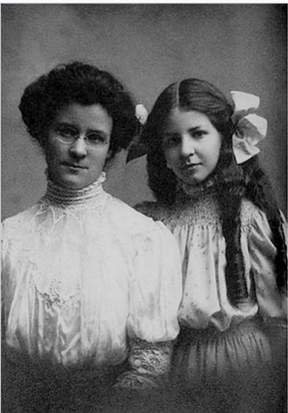
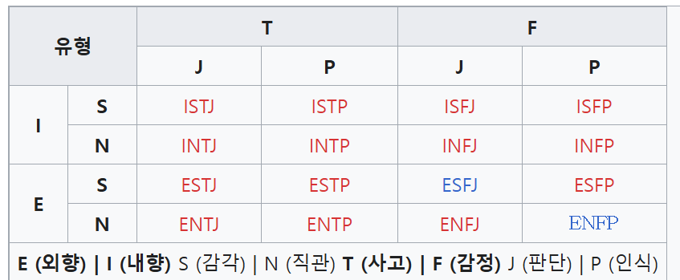
MBTI 란?
트위터 활동을 통한 MBTI 예측
Katharine Cook Brigg , Isabel Briggs-Myers

Slide 6
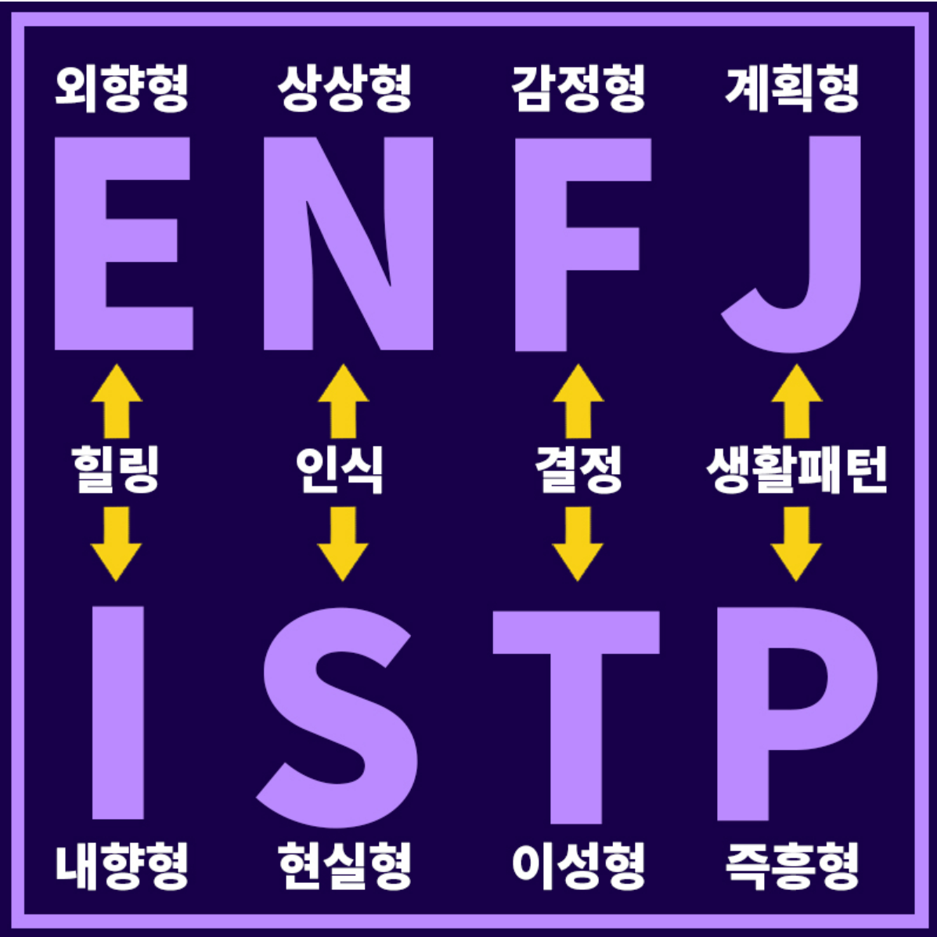
MBTI 란?
트위터 활동을 통한 MBTI 예측

Slide 7
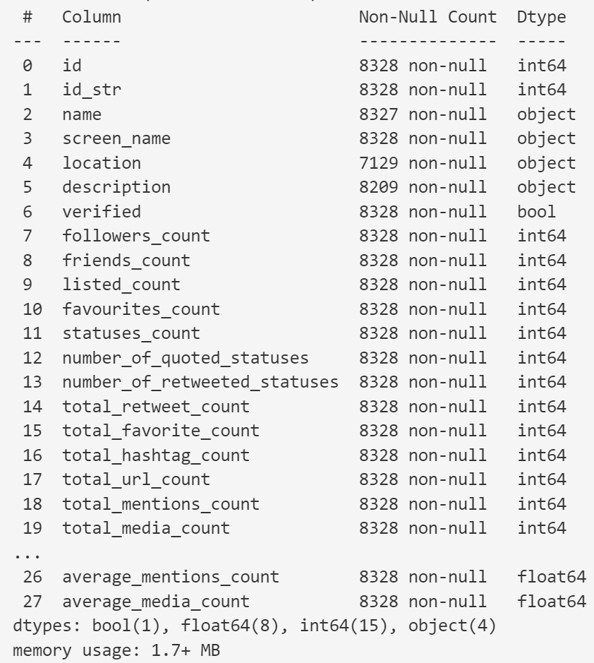
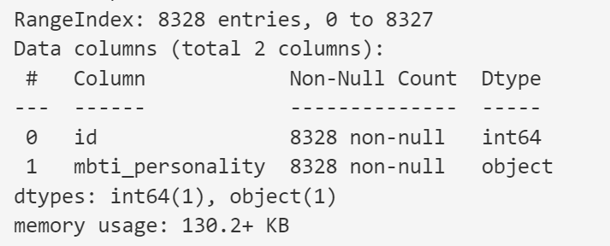
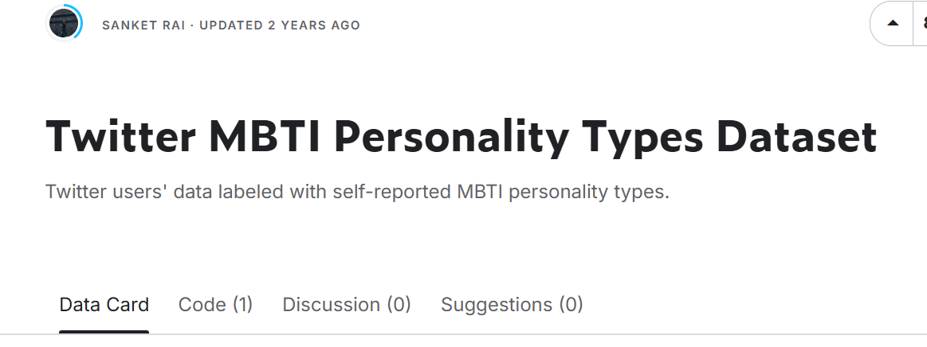
DATA SET
트위터 활동을 통한 MBTI 예측
Twitter MBTI Personality Types Dataset (kaggle.com)

Slide 8
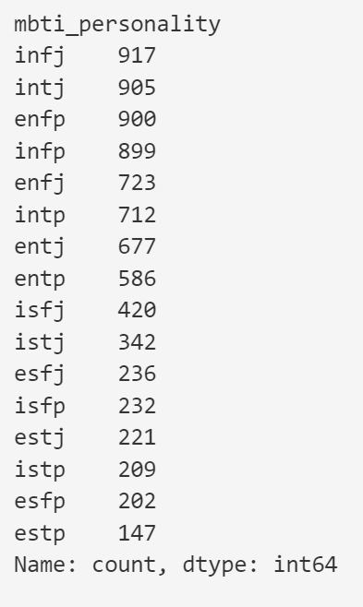

DATA CHECK
트위터 활동을 통한 MBTI 예측

Slide 9
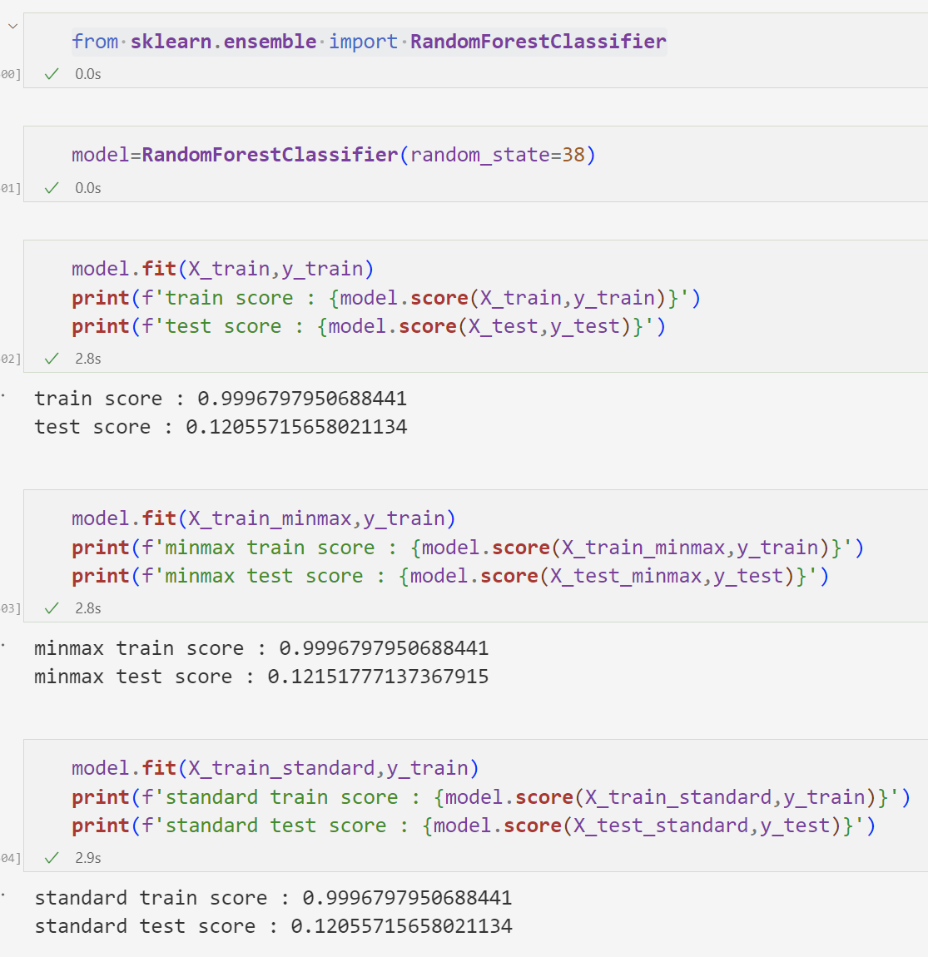
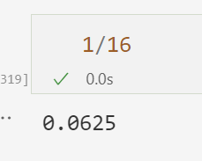
MODEL FITTING
트위터 활동을 통한 MBTI 예측

Slide 10
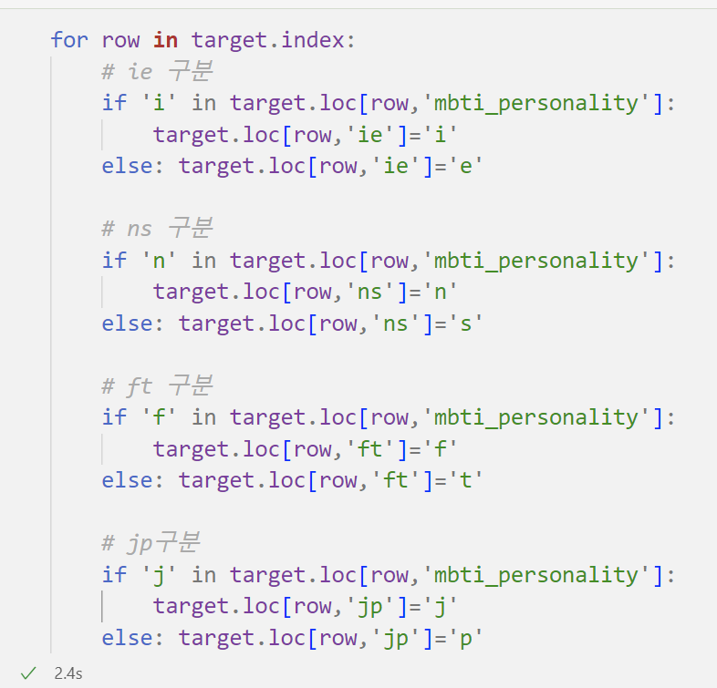
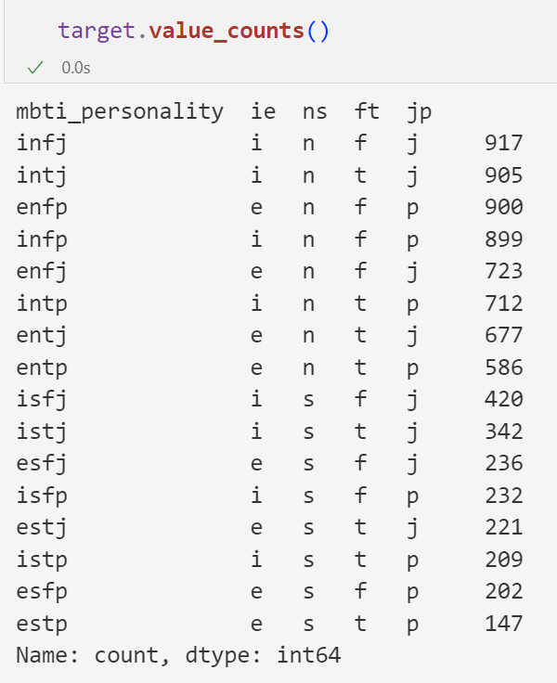
DATA TRANSFORM
트위터 활동을 통한 MBTI 예측

Slide 11
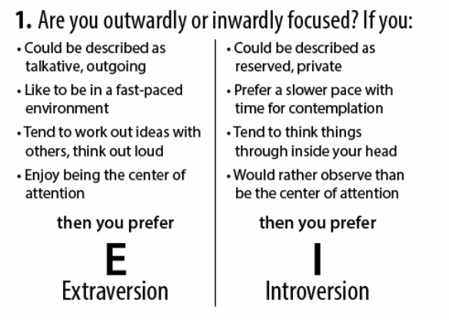
ENERGY
트위터 활동을 통한 MBTI 예측

Slide 12
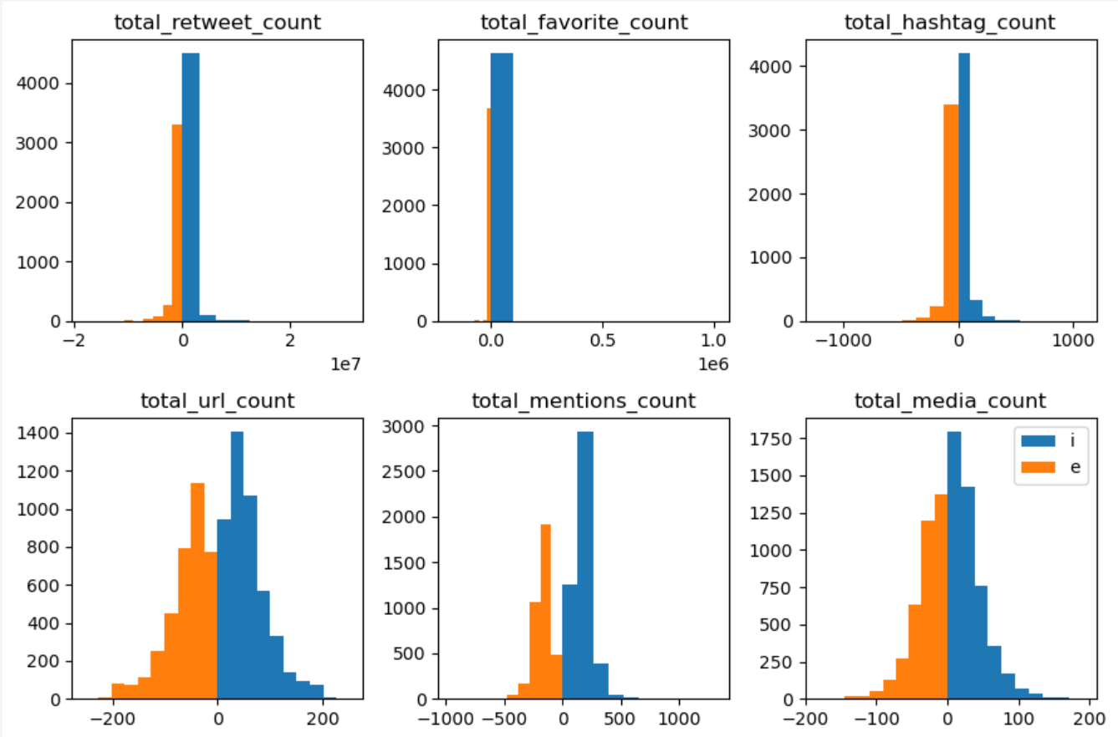
ENERGY
트위터 활동을 통한 MBTI 예측

Slide 13
ENERGY
트위터 활동을 통한 MBTI 예측
RandomForestClassifier
TRAIN SCORE
TRAIN
1.0
RandomForestClassifier
TEST SCORE
TEST
0.54

Slide 14
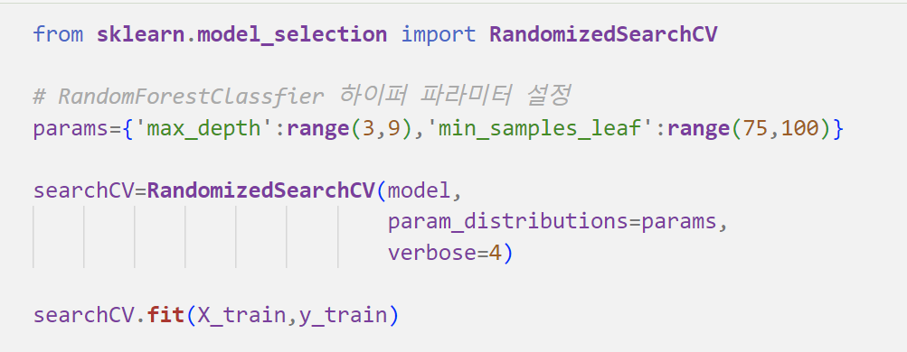
ENERGY
트위터 활동을 통한 MBTI 예측

Slide 15
ENERGY
트위터 활동을 통한 MBTI 예측
RandomForestClassifier
TRAIN SCORE
After Tuning
TRAIN
0.58
RandomForestClassifier
TEST SCORE
After Tuning
TEST
0.57

Slide 16
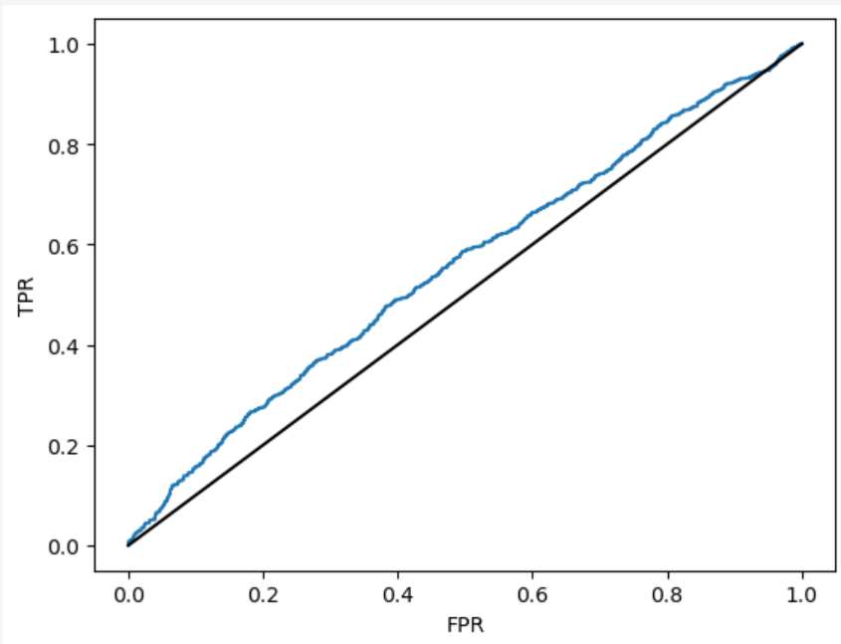
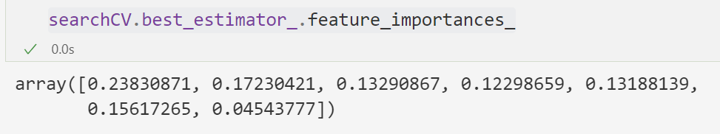
ENERGY
트위터 활동을 통한 MBTI 예측
최고
Retweet

Slide 17
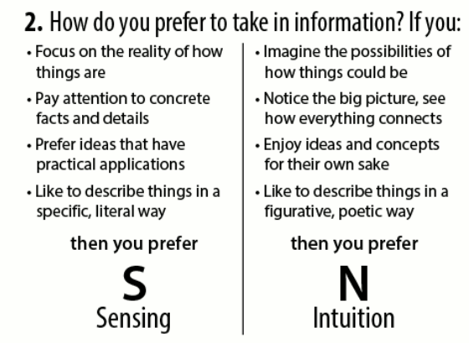
TAKE INFORMATION
트위터 활동을 통한 MBTI 예측

Slide 18
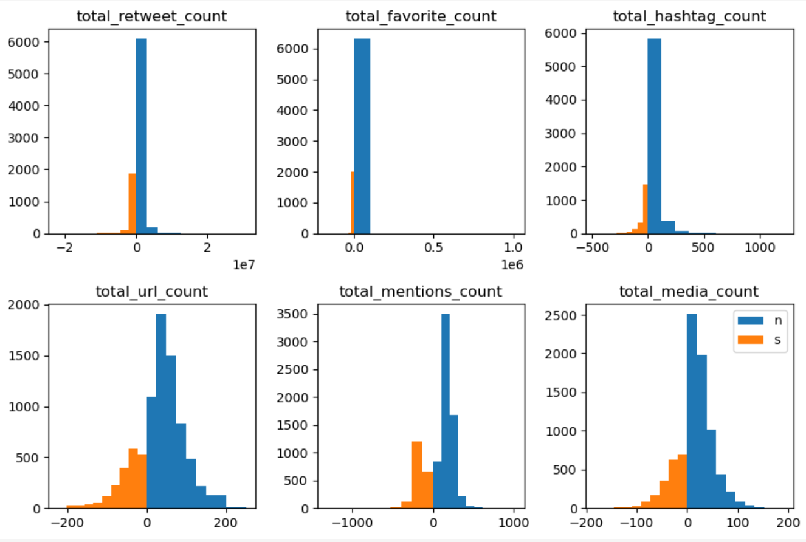
TAKE INFORMATION
트위터 활동을 통한 MBTI 예측

Slide 19
TAKE INFORMATION
트위터 활동을 통한 MBTI 예측
RandomForestClassifier
TRAIN SCORE
TRAIN
0.99
RandomForestClassifier
TEST SCORE
TEST
0.75

Slide 20
TAKE INFORMATION
트위터 활동을 통한 MBTI 예측
RandomForestClassifier
TRAIN SCORE
After Tuning
TRAIN
0.79
RandomForestClassifier
TEST SCORE
After Tuning
TEST
0.76

Slide 21
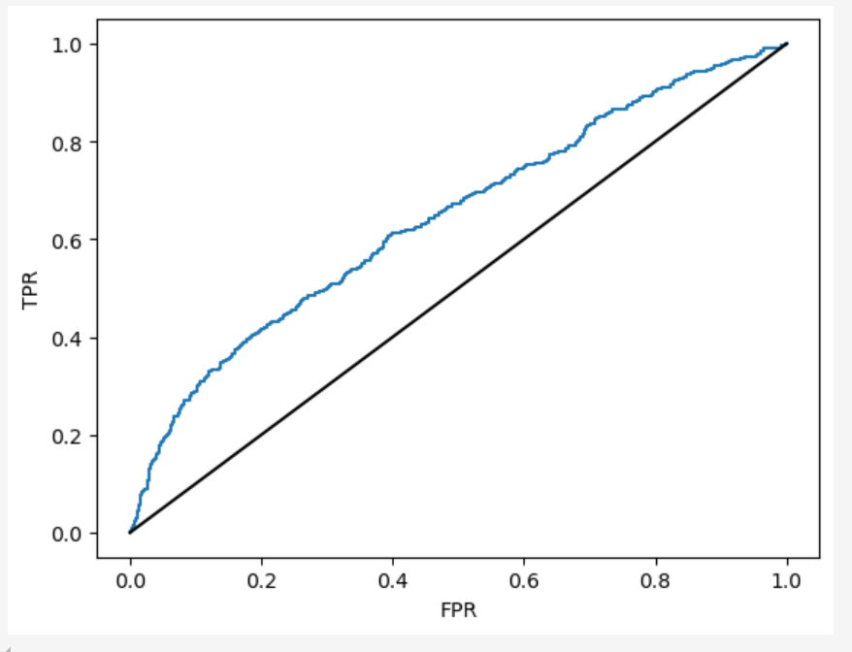
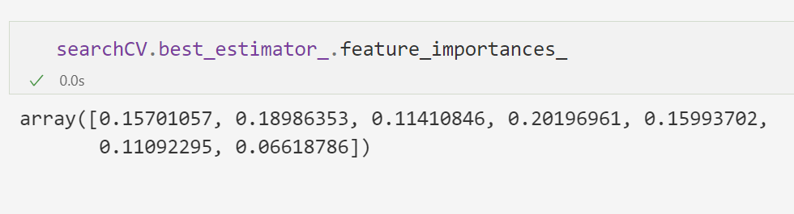
TAKE INFORMATION
트위터 활동을 통한 MBTI 예측
최고
Favorite
URL

Slide 22
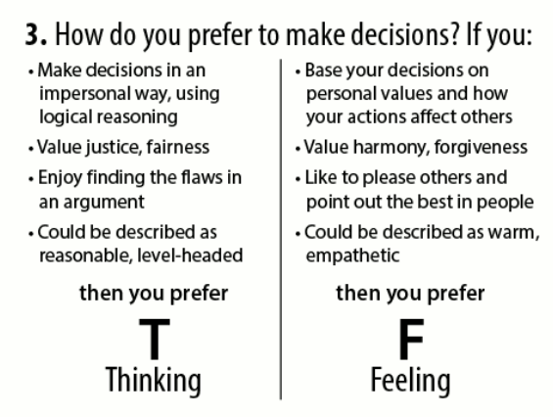
MAKE DECISION
트위터 활동을 통한 MBTI 예측

Slide 23
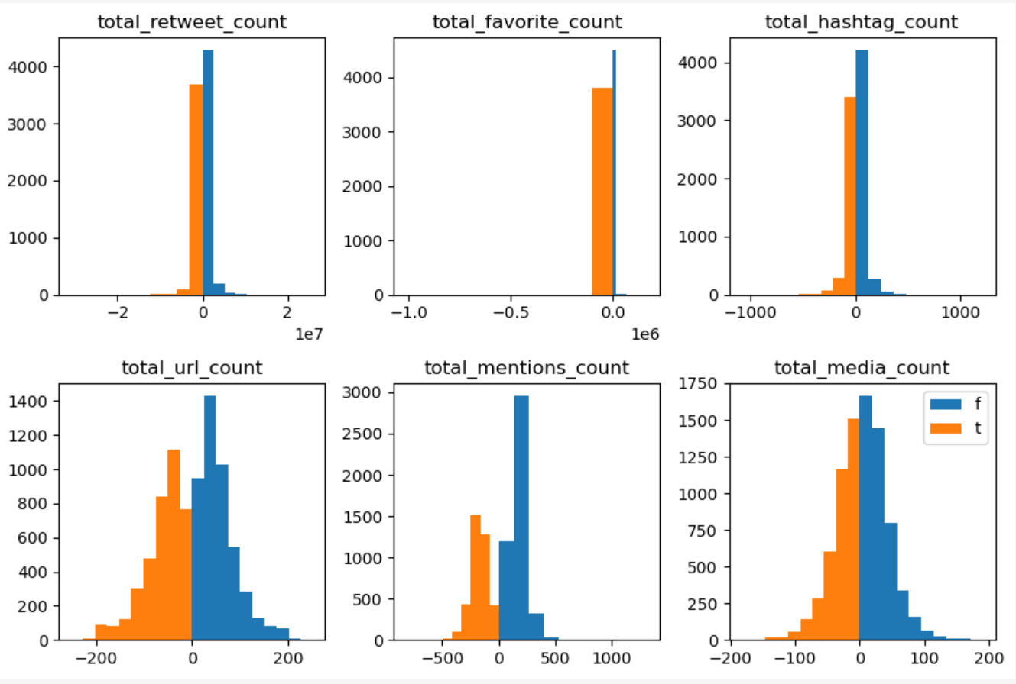
MAKE DECISION
트위터 활동을 통한 MBTI 예측

Slide 24
MAKE DECISION
트위터 활동을 통한 MBTI 예측
RandomForestClassifier
TRAIN SCORE
TRAIN
0.99
RandomForestClassifier
TEST SCORE
TEST
0.53

Slide 25
MAKE DECISION
트위터 활동을 통한 MBTI 예측
RandomForestClassifier
TRAIN SCORE
After Tuning
TRAIN
0.60
RandomForestClassifier
TEST SCORE
After Tuning
TEST
0.57

Slide 26
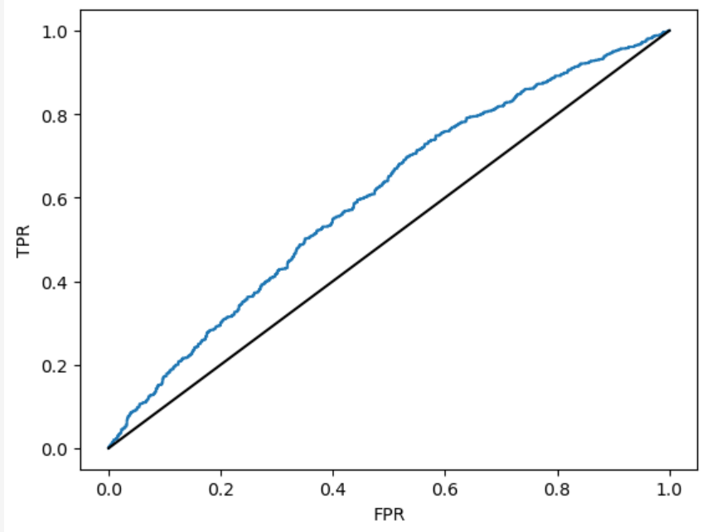
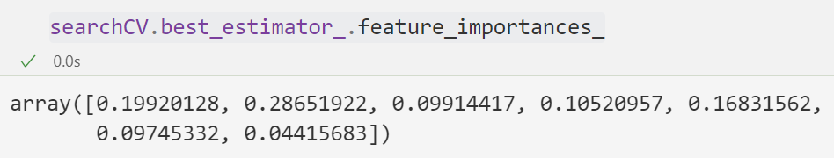
MAKE DECISION
트위터 활동을 통한 MBTI 예측
최고
Favorite

Slide 27
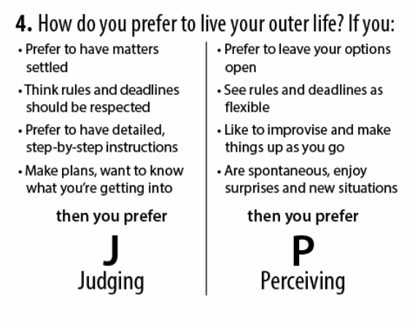
LIVE OUTER LIFE
트위터 활동을 통한 MBTI 예측

Slide 28
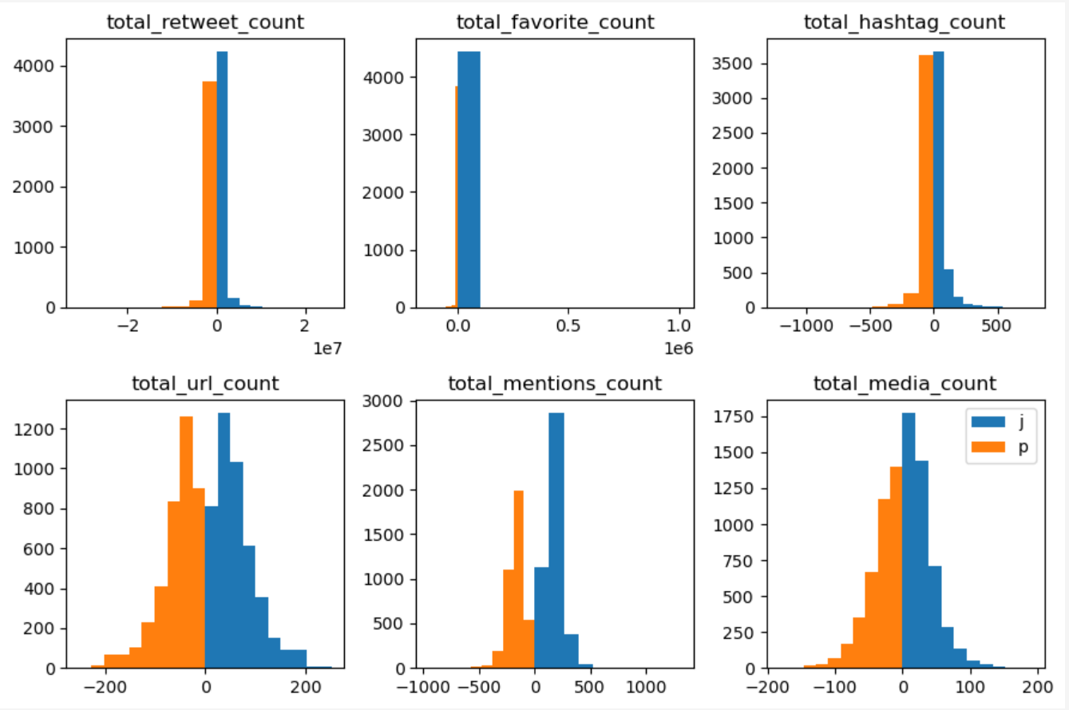
LIVE OUTER LIFE
트위터 활동을 통한 MBTI 예측

Slide 29
LIVE OUTER LIFE
트위터 활동을 통한 MBTI 예측
RandomForestClassifier
TRAIN SCORE
TRAIN
0.99
RandomForestClassifier
TEST SCORE
TEST
0.53

Slide 30
LIVE OUTER LIFE
트위터 활동을 통한 MBTI 예측
RandomForestClassifier
TRAIN SCORE
After Tuning
TRAIN
0.59
RandomForestClassifier
TEST SCORE
After Tuning
TEST
0.57

Slide 31
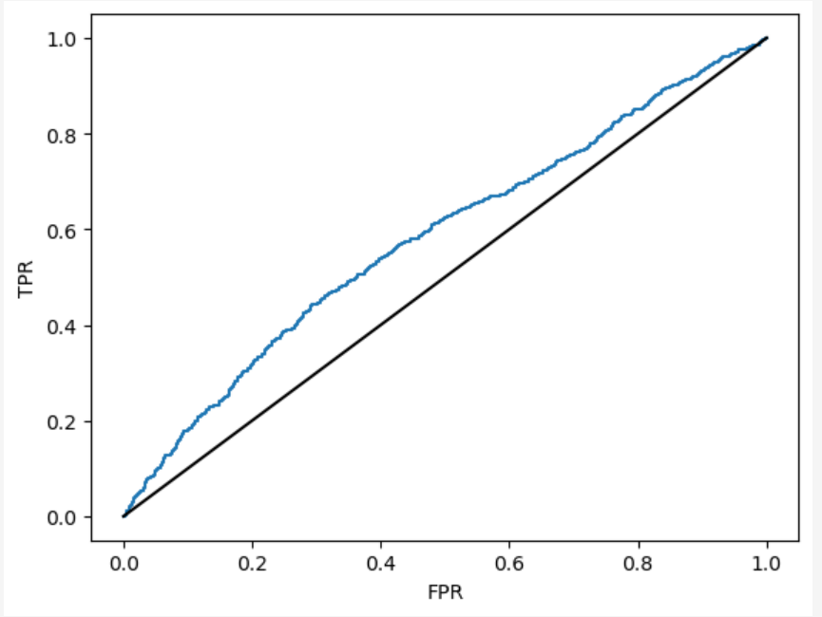
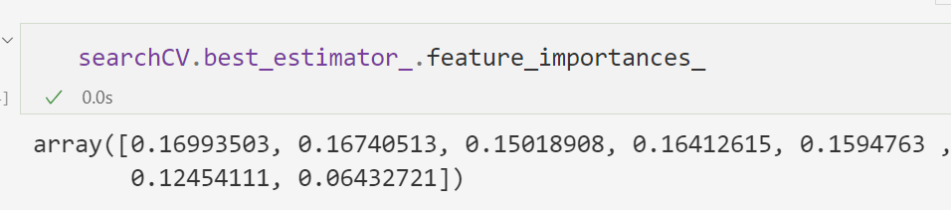
LIVE OUTER LIFE
트위터 활동을 통한 MBTI 예측

Slide 32
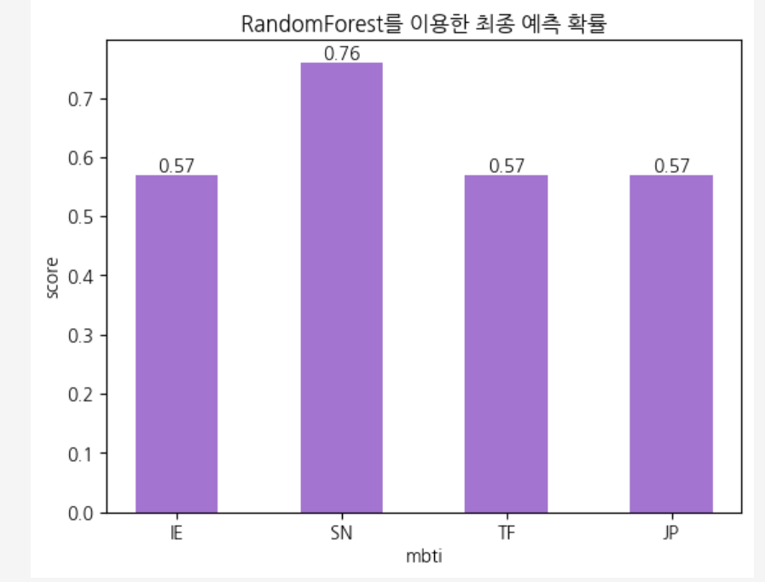
CONCLUSION
트위터 활동을 통한 MBTI 예측
최고

Slide 33

MBTI 예측
김환선
DecisionTree를 통한 예측
1
2
3
4
5
6
7
8
9
10
11

Slide 34

목표
트위터 활동을 통한 MBTI 예측
트위터의 활동 데이터를 바탕으로, 의사결정나무를 통해 사용자의 MBTI 유형을 예측할 수 있을까?

Slide 35
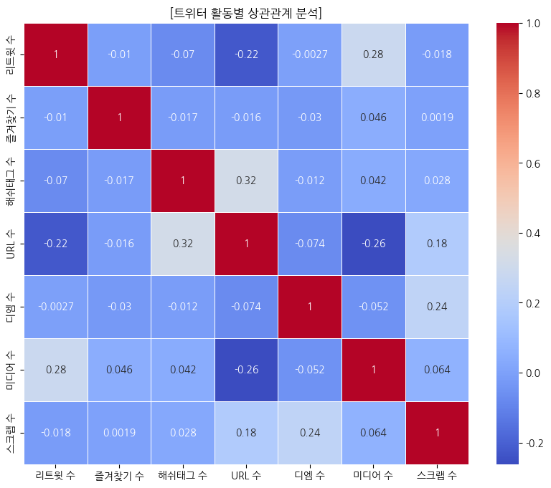
히트맵
트위터 활동을 통한 MBTI 예측

Slide 36
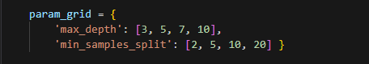
Hyper-parameter
트위터 활동을 통한 MBTI 예측
Model 성능 최적화

Slide 37
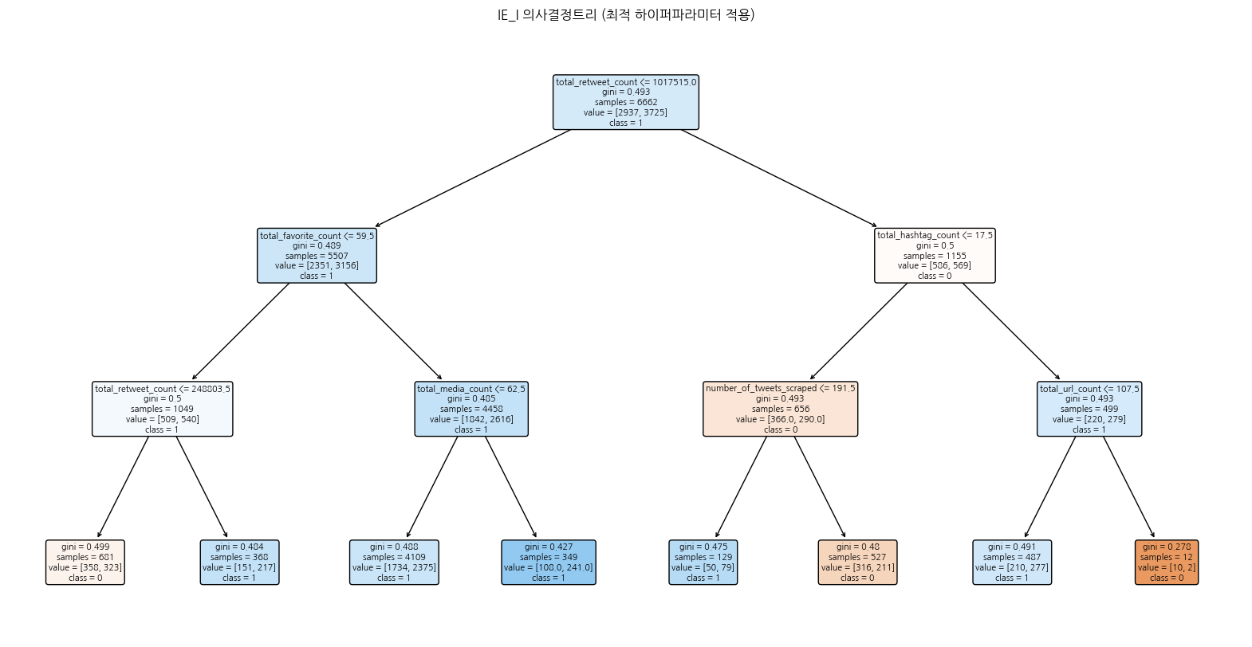
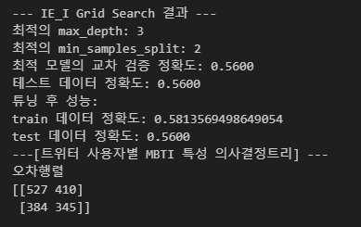
Decision Tree 결과 외향/내향
트위터 활동을 통한 MBTI 예측
 | 실제
예측 | TP | FP
 | FN | TN

Slide 38
Decision Tree 결과 외향/내향
트위터 활동을 통한 MBTI 예측
Decision Tree
TRAIN SCORE
TRAIN
0.56
Decision Tree
TEST SCORE
After Tuning
TEST
0.58

Slide 39
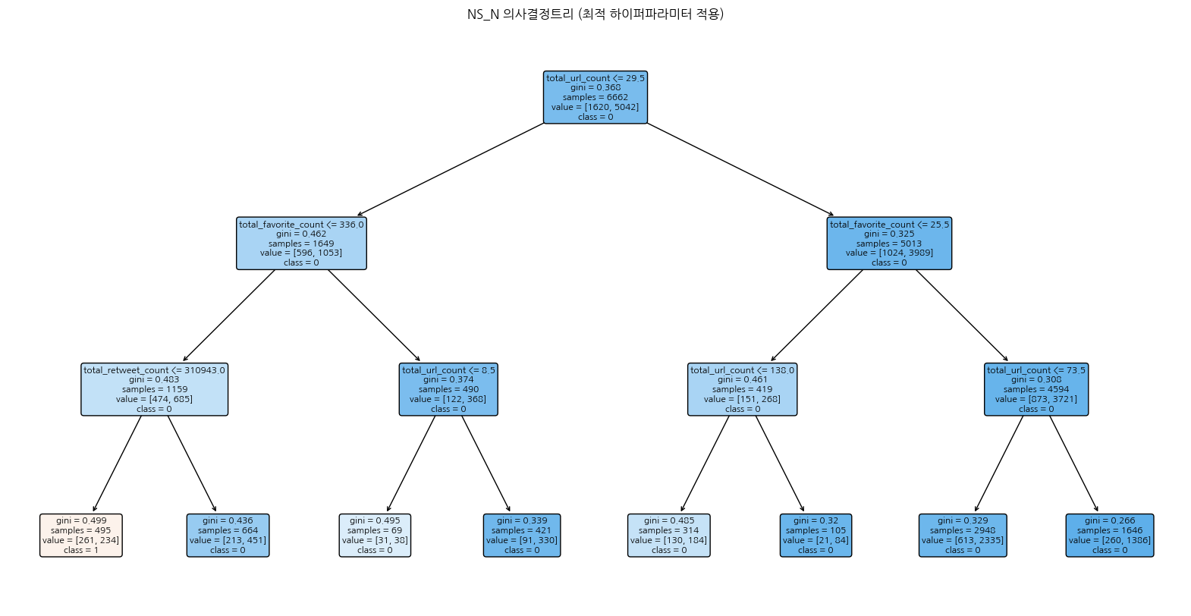
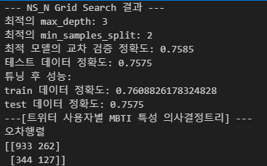
Decision Tree 결과 현실/상상
트위터 활동을 통한 MBTI 예측
 | 실제
예측 | TP | FP
 | FN | TN

Slide 40
Decision Tree 결과 현실/상상
트위터 활동을 통한 MBTI 예측
Decision Tree
TRAIN SCORE
TRAIN
0.75
Decision Tree
TEST SCORE
After Tuning
TEST
0.76

Slide 41
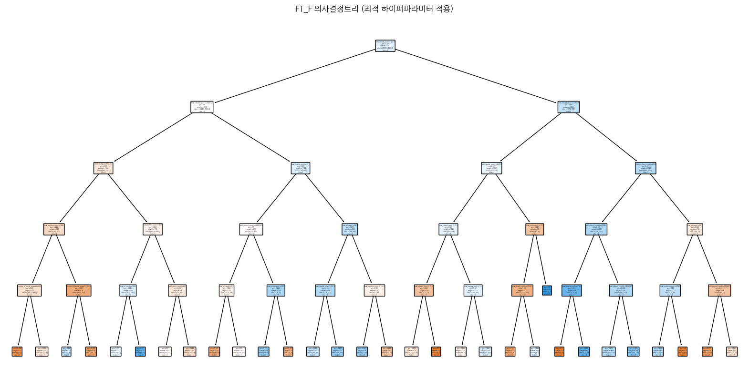
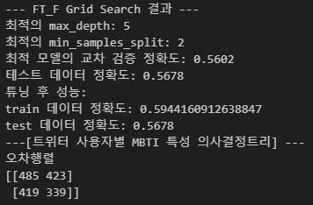
Decision Tree 결과 이성/감정
트위터 활동을 통한 MBTI 예측
 | 실제
예측 | TP | FP
 | FN | TN

Slide 42
Decision Tree 결과 이성/감정
트위터 활동을 통한 MBTI 예측
Decision Tree
TRAIN SCORE
TRAIN
0.56
Decision Tree
TEST SCORE
After Tuning
TEST
0.59

Slide 43
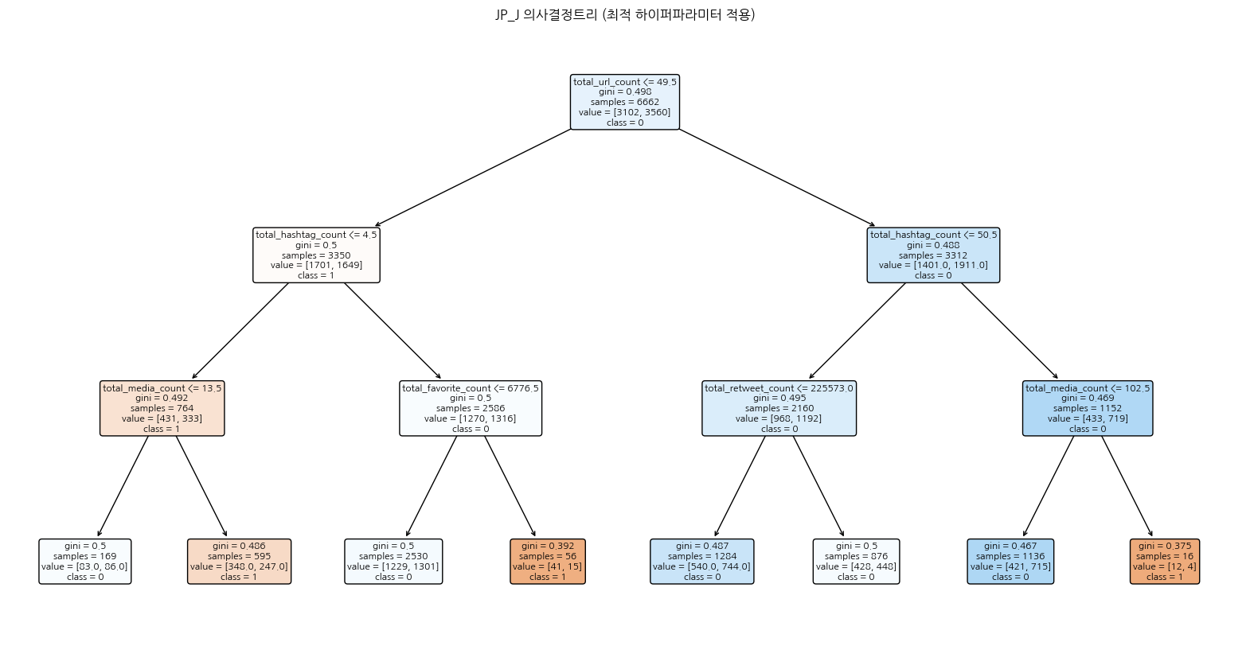
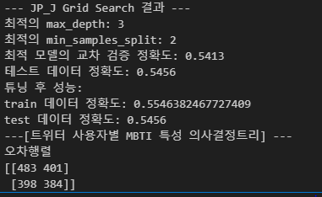
Decision Tree 결과 계획/즉흥
트위터 활동을 통한 MBTI 예측
 | 실제
예측 | TP | FP
 | FN | TN

Slide 44
Decision Tree 결과 계획/즉흥
트위터 활동을 통한 MBTI 예측
Decision Tree
TRAIN SCORE
TRAIN
0.54
Decision Tree
TEST SCORE
After Tuning
TEST
0.55

Slide 45
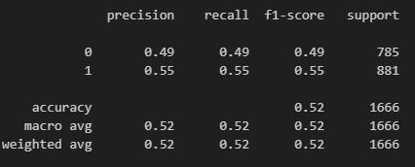
분류보고서 및 결론
트위터 활동을 통한 MBTI 예측
S / N
T / F
E / I
J / P

Slide 46
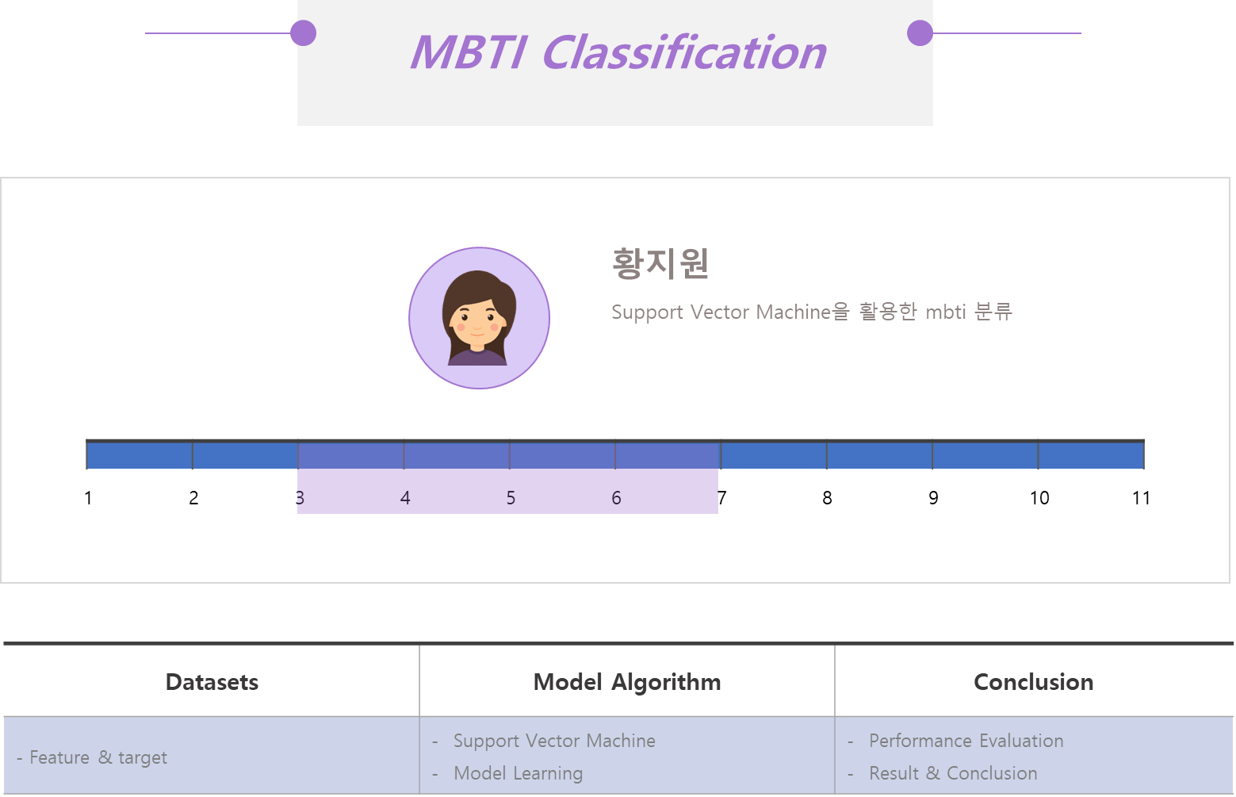

Slide 47
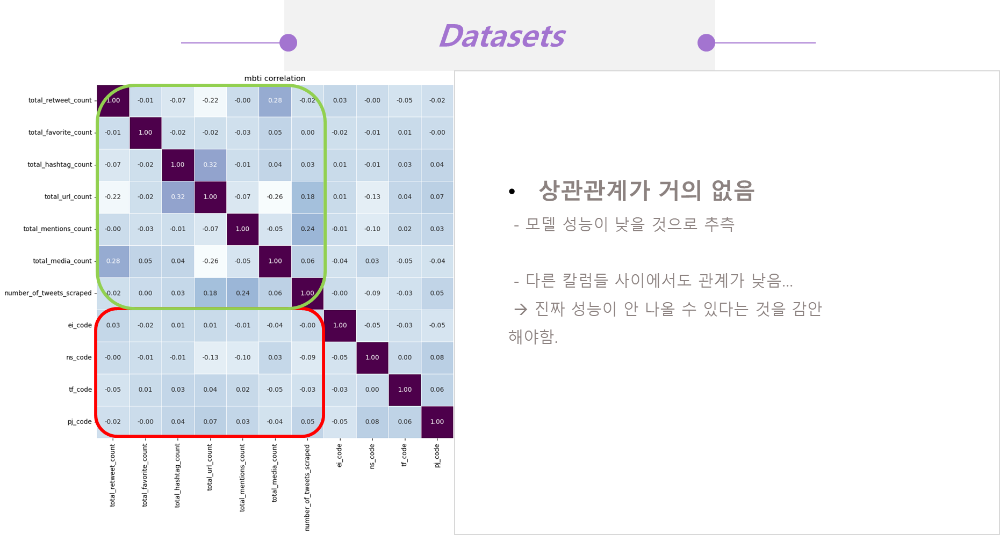

Slide 48
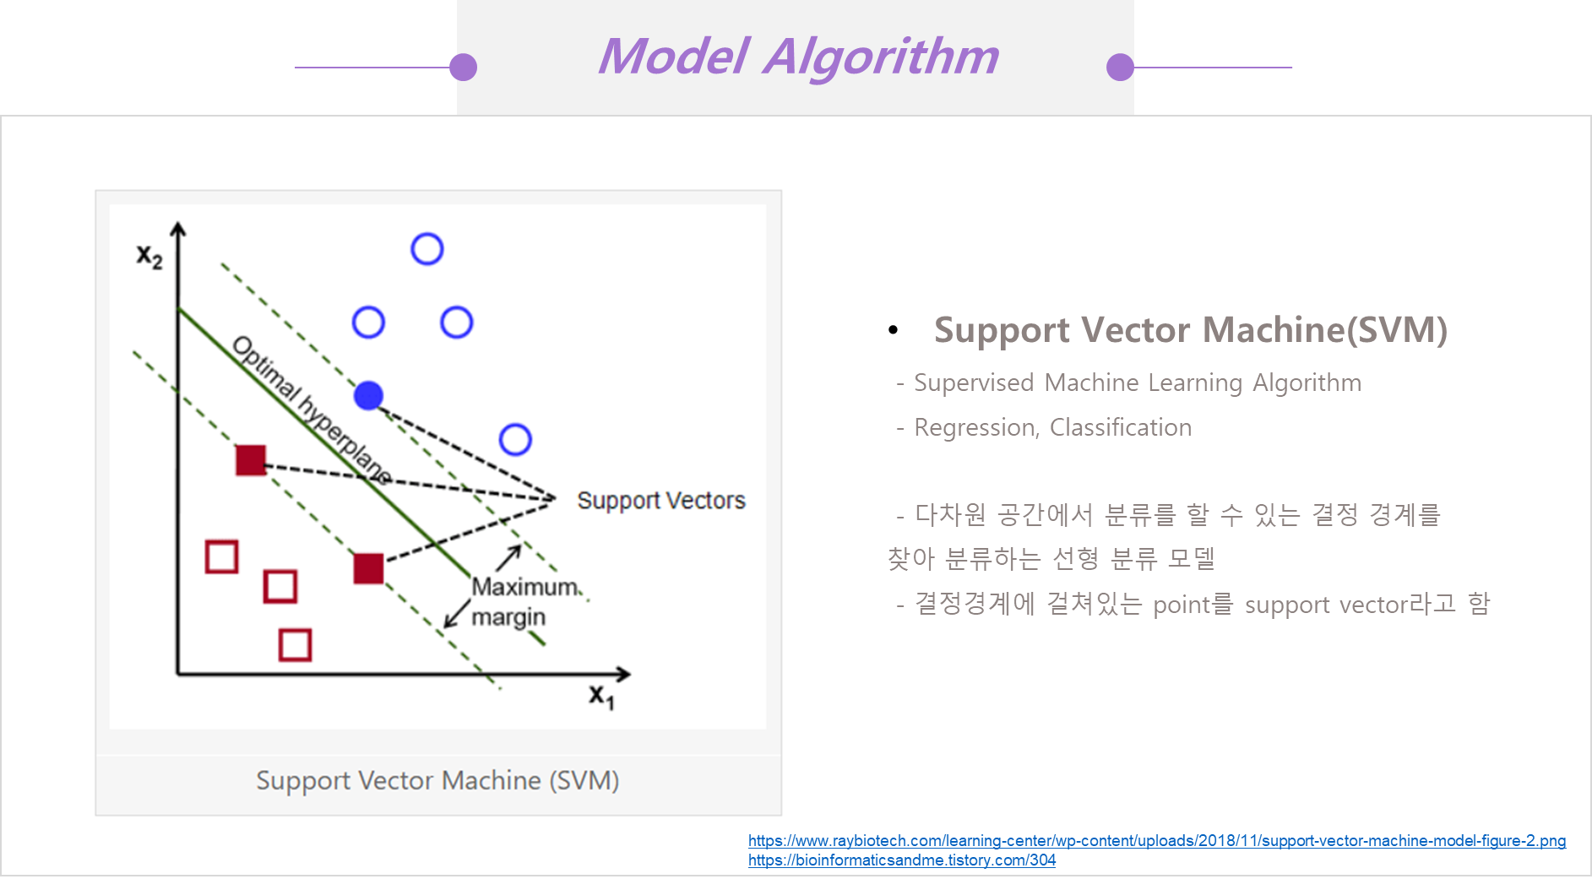

Slide 49
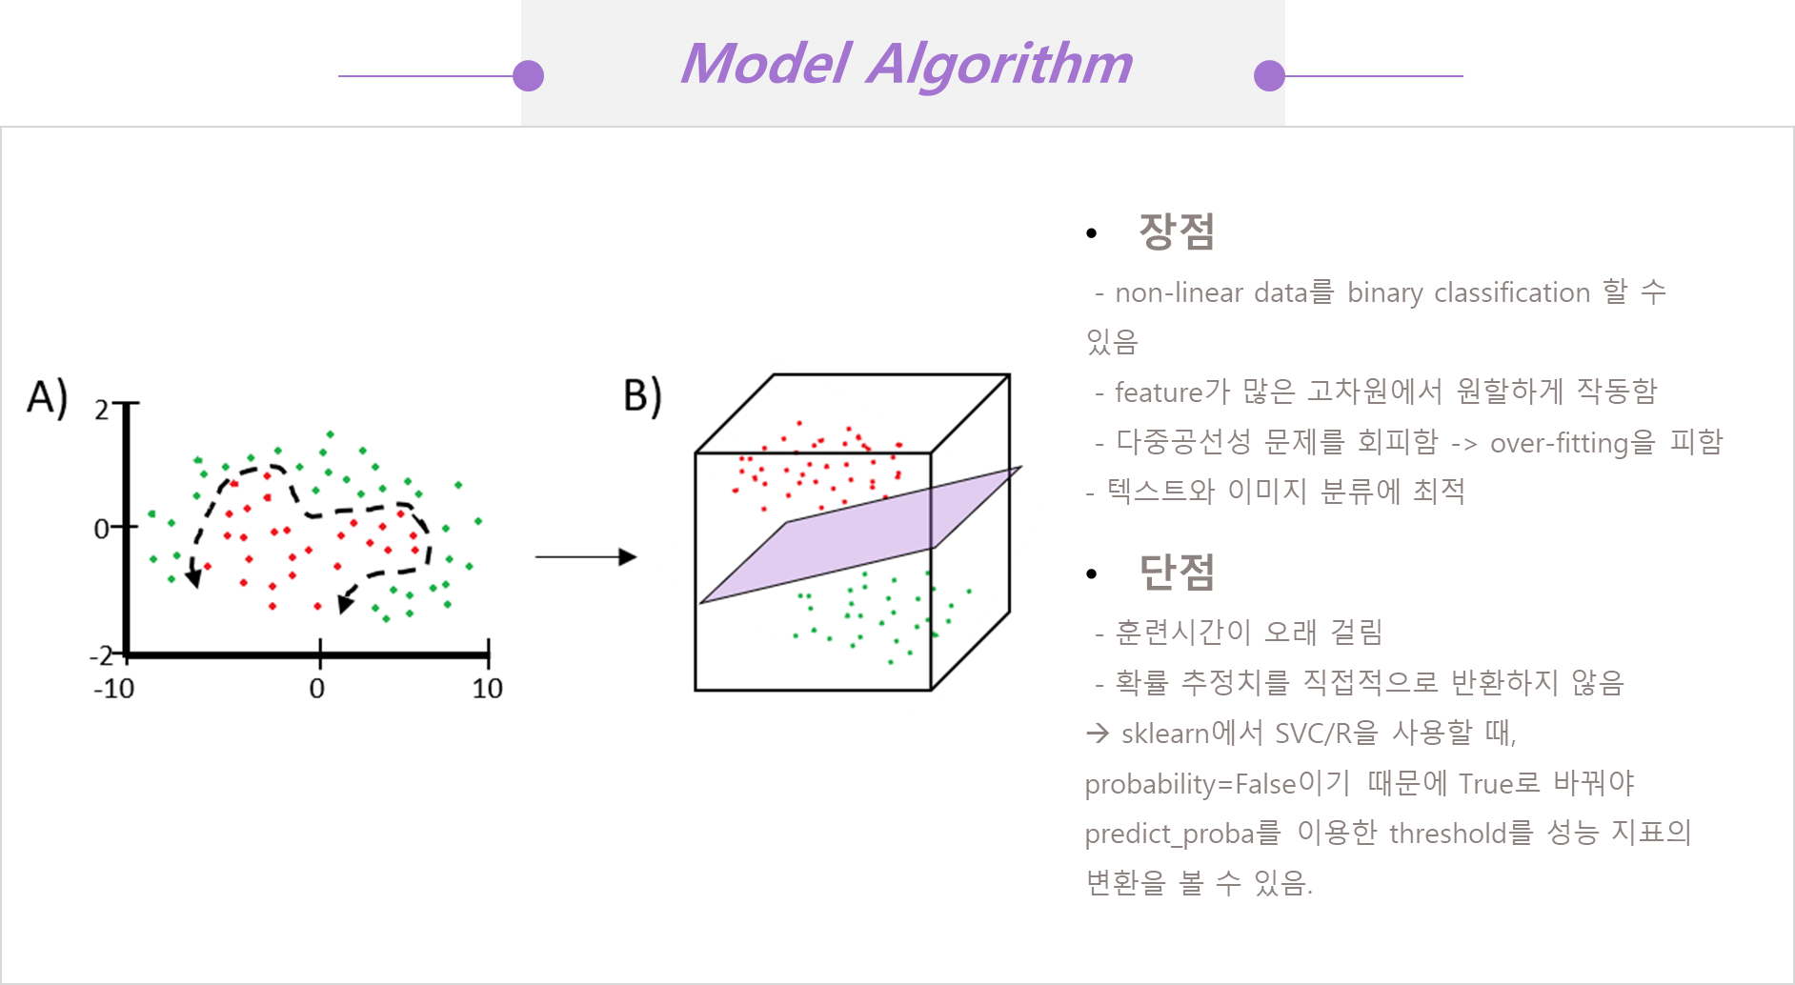

Slide 50
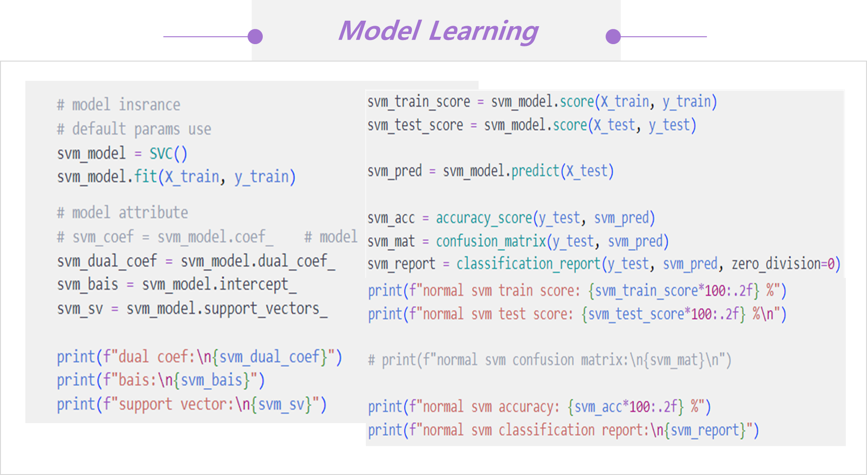

Slide 51
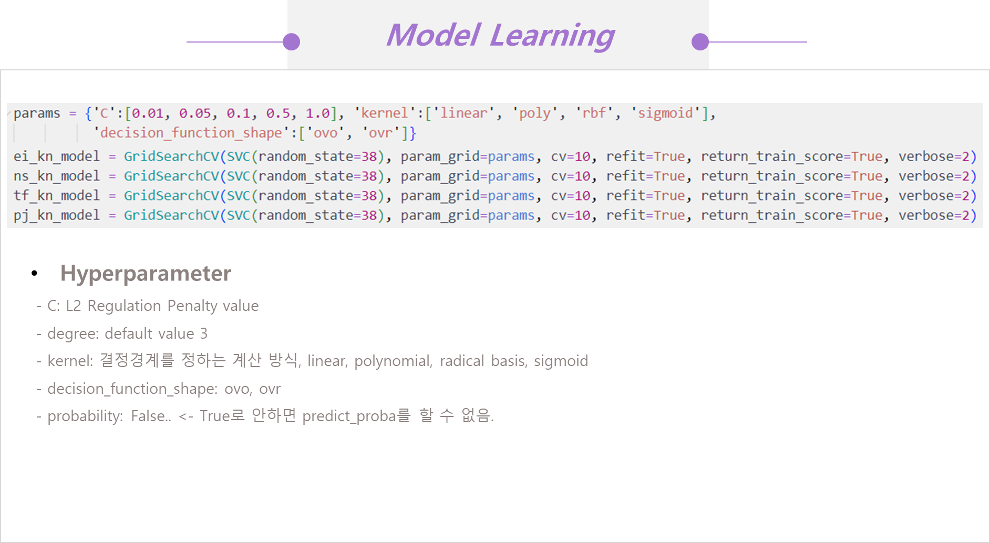

Slide 52
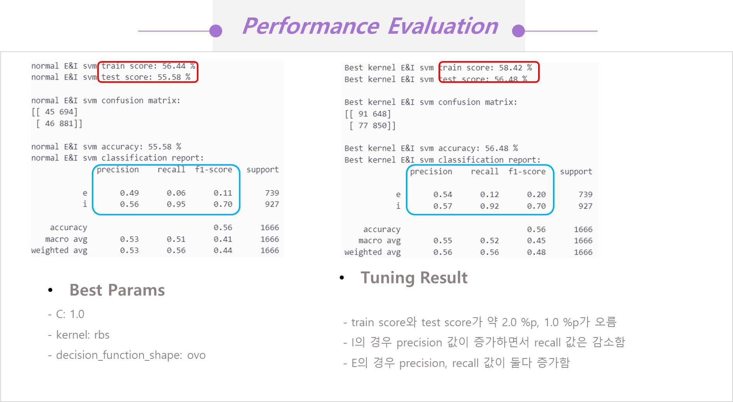

Slide 53
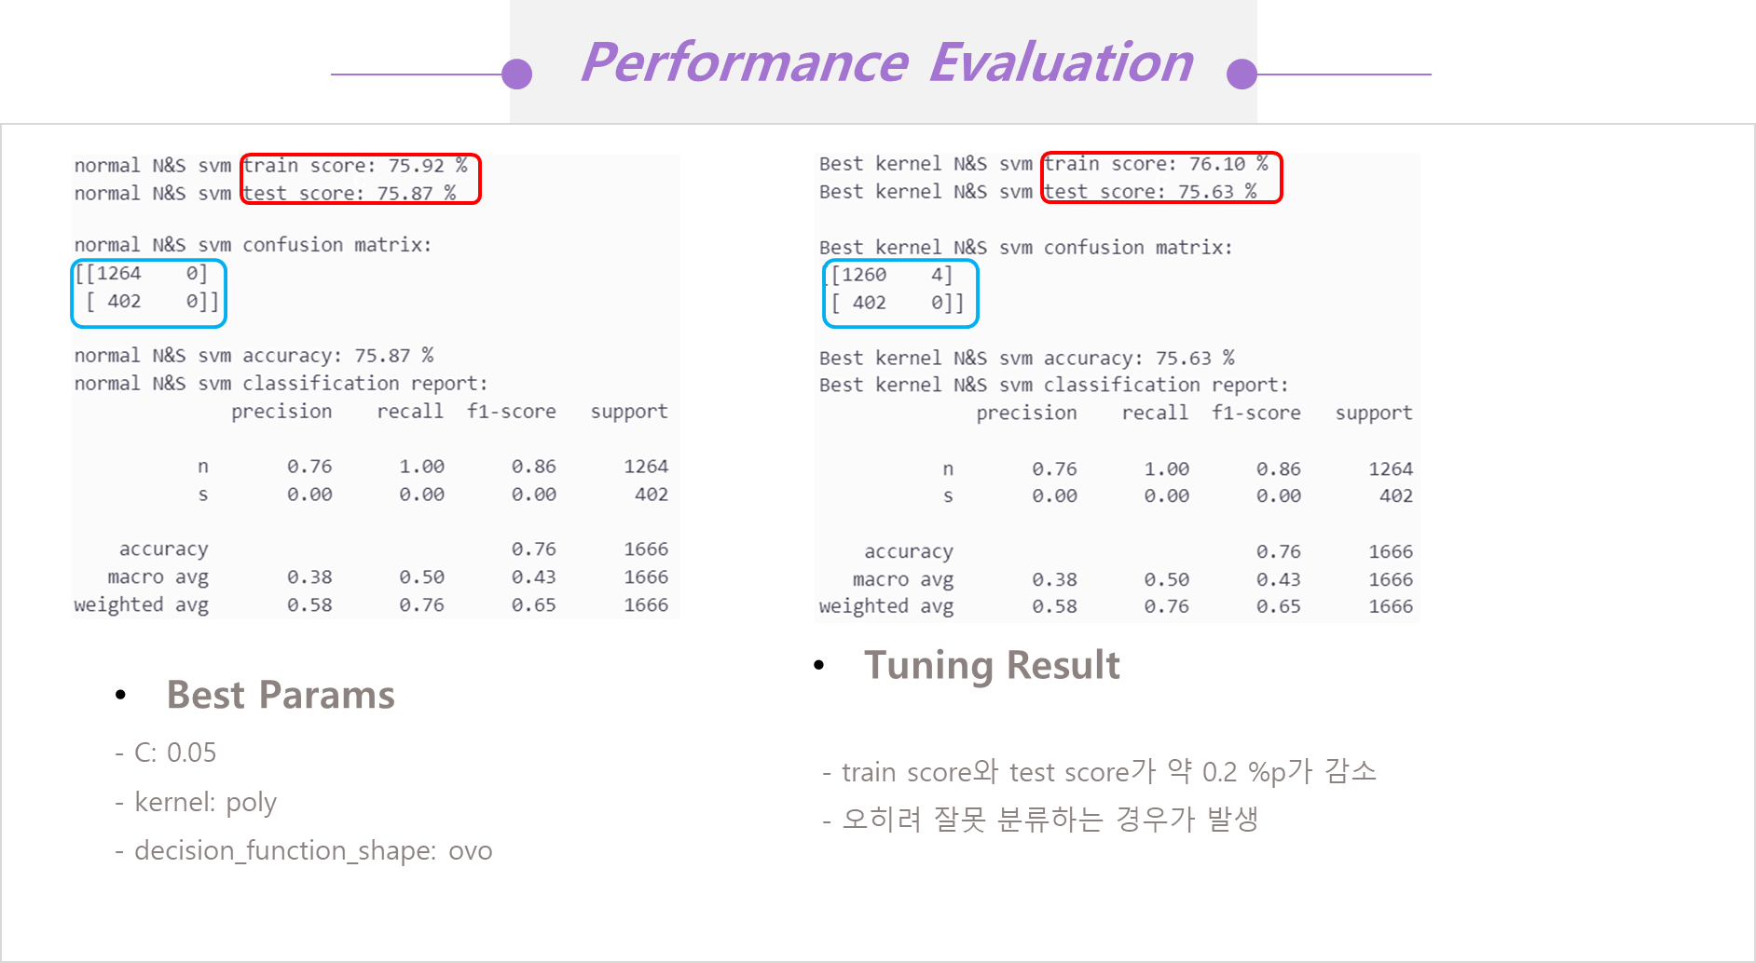

Slide 54
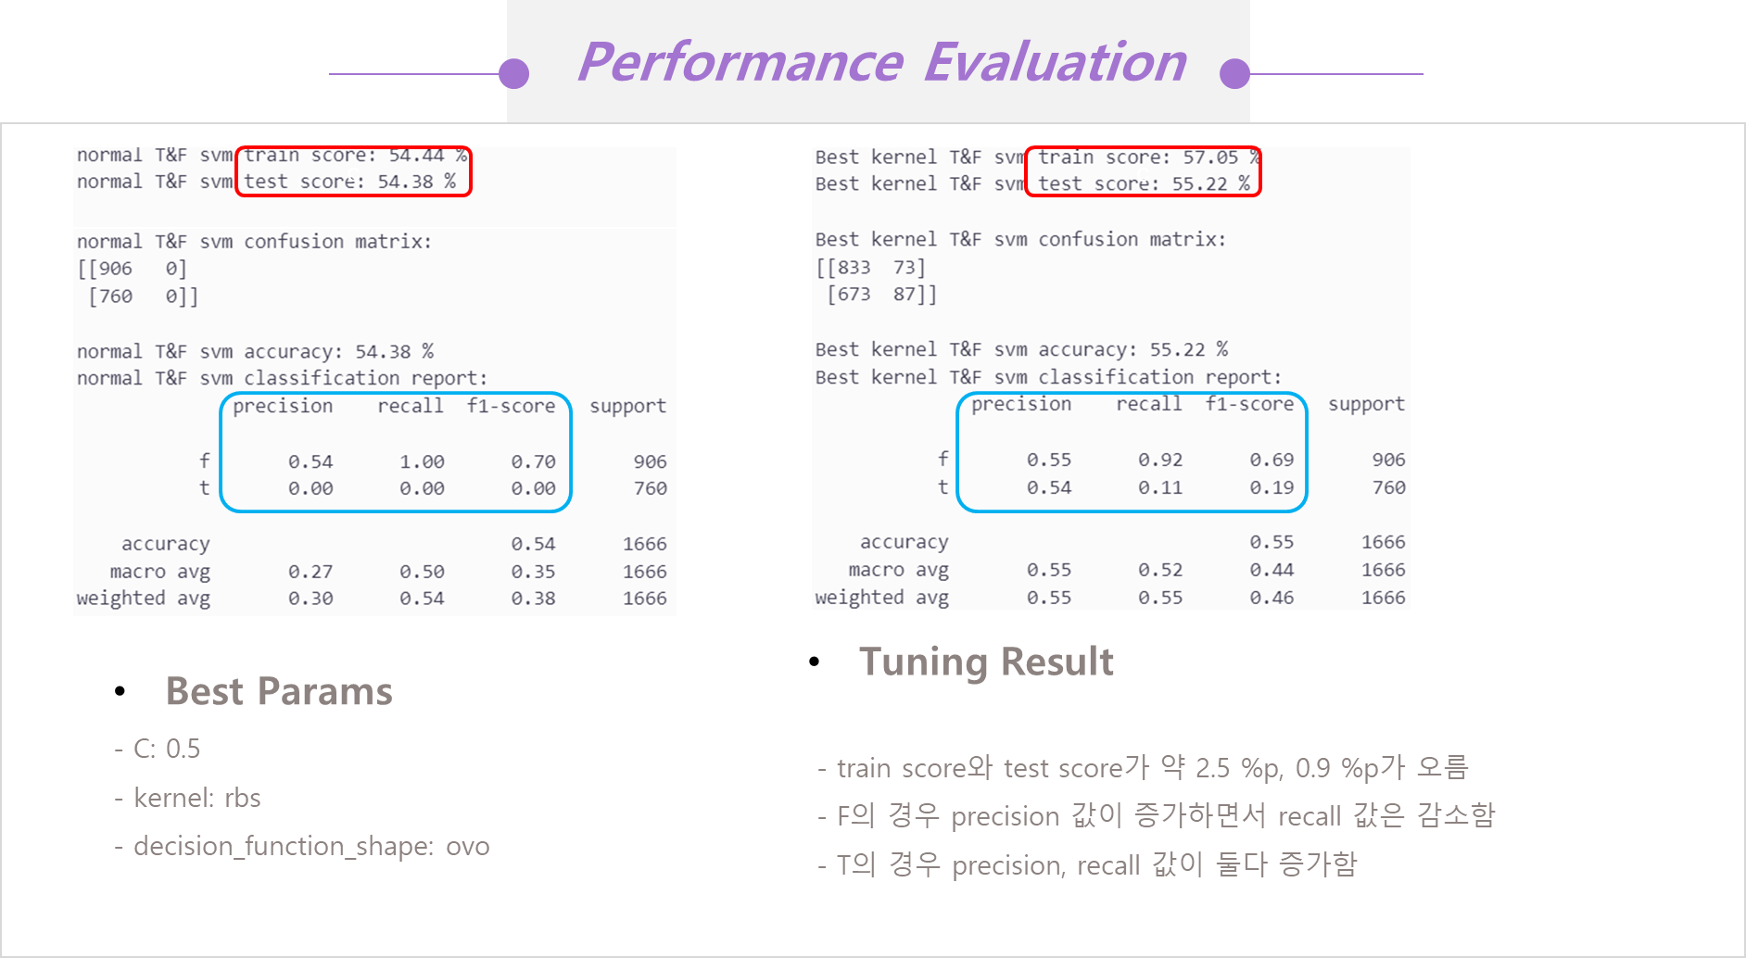

Slide 55
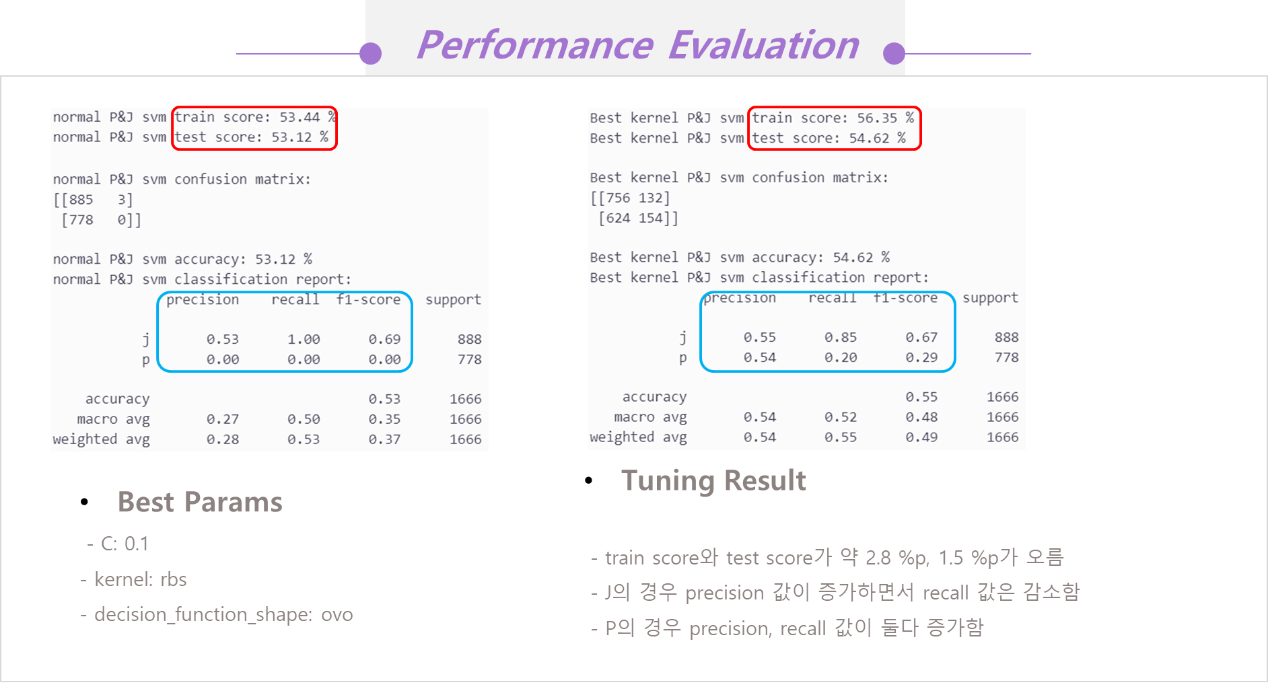

Slide 56


Slide 57
MBTI 예측
권도운
Voting을 통한 mbti 예측
1
2
3
4
5
6
7
8
9
10
11

Slide 58

Voting
트위터 활동을 통한 MBTI 예측

Slide 59


Voting
트위터 활동을 통한 MBTI 예측

Slide 60


Ensemble - Voting
트위터 활동을 통한 MBTI 예측

Slide 61

Voting
트위터 활동을 통한 MBTI 예측

Slide 62


성능 검사
트위터 활동을 통한 MBTI 예측
StandardScaler
MinMaxScaler

Slide 63
I, E 예측
트위터 활동을 통한 MBTI 예측
Ensemble - Voting
TRAIN SCORE
TRAIN
1.0
Ensemble - Voting
TEST SCORE
TEST
0.55

Slide 64
N, S 예측
트위터 활동을 통한 MBTI 예측
Ensemble - Voting
TRAIN SCORE
TRAIN
0.76
Ensemble - Voting
TEST SCORE
TEST
0.75

Slide 65
F, T 예측
트위터 활동을 통한 MBTI 예측
Ensemble - Voting
TRAIN SCORE
TRAIN
0.59
Ensemble - Voting
TEST SCORE
TEST
0.53

Slide 66
J, P 예측
트위터 활동을 통한 MBTI 예측
Ensemble - Voting
TRAIN SCORE
TRAIN
0.60
Ensemble - Voting
TEST SCORE
TEST
0.52

Slide 67

Ensemble - Voting
트위터 활동을 통한 MBTI 예측

Slide 68


결론
트위터 활동을 통한 MBTI 예측
보통 약 55%의 정확성 나옴
N, S 예측 모델은 Test Score가
0.75의 점수가 나옴
N, S 데이터의 불균형 때문
(N이 압도적으로 많음)

Slide 69

최종 결론
트위터 활동을 통한 MBTI 예측

